Slide 1
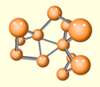
Redes Eletrônicas e ambientes de informação
Prof. Dr. Marcos Luiz Mucheroni
10ª. AULA
2016

Slide 2
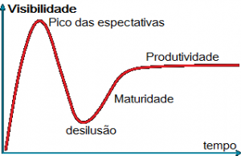
Um aprofundamento da curva de adoção
O hipocliclo de diversas tecnologias com o tempo:
Fonte: http://marcosmucheroni.pro.br/blog/?p=12642#.VxAOuEfkBhY

Slide 3
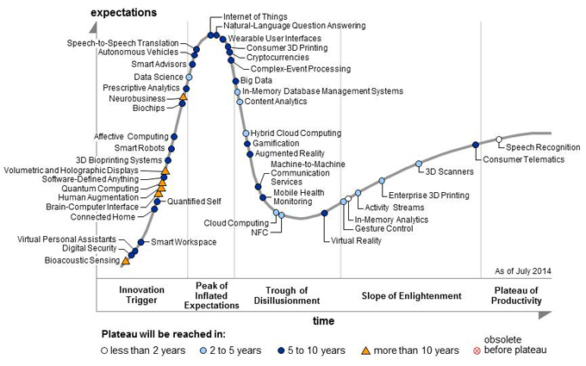
Uma análise melhor da curva de adoção
O Hipocliclo de Gartner (feita para 2014)
Fonte : http://www.gartner.com/newsroom/id/2819918

Slide 4
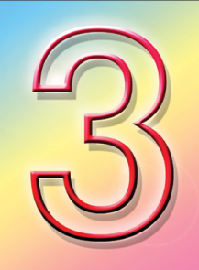
Uma Aposta?
Ciência e Redes
Uma breve história

Slide 5
Vai uma Aposta?

Slide 6
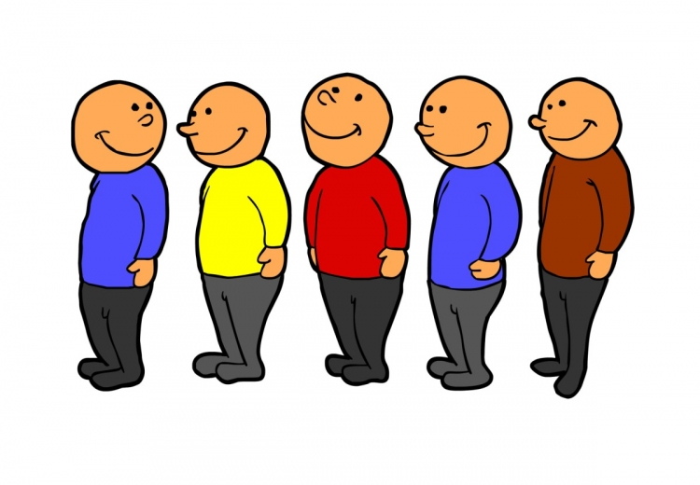
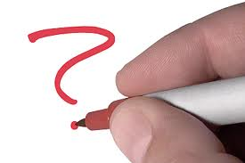
Imagine que está numa fila com um total de 35 pessoas e que, para passar o tempo, o homem que está à sua frente lhe propõe:
“Aposto R$ 50 em como existem duas pessoas na fila que têm o mesmo dia de aniversário!”
Você aceita a Aposta

Slide 8
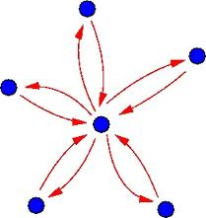
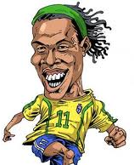
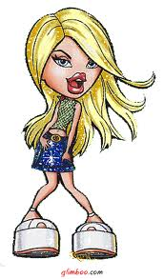
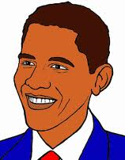
O nosso modelo mental leva-nos, num primeiro momento, a ...
... pensar apenas nas relações entre nós próprios e os outros

Slide 9
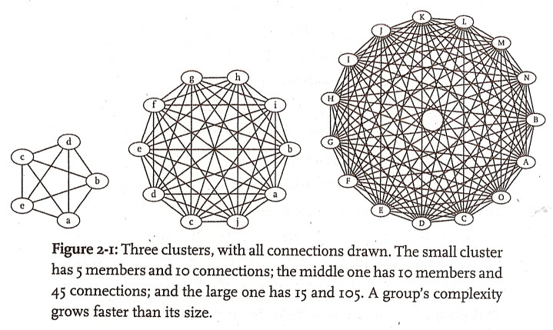
…mas, realmente, interessam as relações de todos com todos os outros.
15 Pessoas
10 Pessoas
5 Pessoas
10 conexões
45 conexões
105 conexões
In: Shirky, 2010

Slide 10
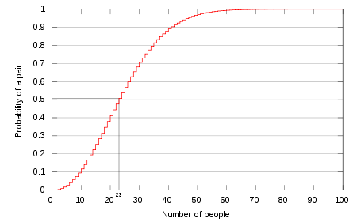
Paradoxo do aniversário
A nossa Aposta:
Num grupo de 35 pessoas, há uma probabilidade de quase 80% de que haja duas com o mesmo dia de aniversário!
... Talvez de forma, contraintuitiva, a probabilidade de 99% de haver 2 pessoas com o mesmo aniversário é atingida com apenas 57 pessoas !!!

Slide 11
Ciência e
Redes

Slide 12
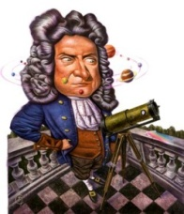
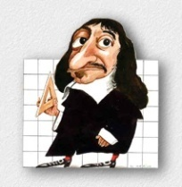
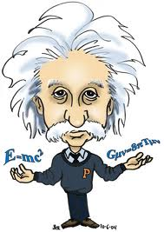
Diferentes e complementares
perspectivas epistemológicas
causalidade
adaptabilidade
predição
teorias da complexidade
ciência pós-moderna
determinismo
ciência moderna
criatividade
união sujeito/objeto
linearidade
instabilidade
mecanicismo
não-dualidade
positivismo
auto-organização
modelo de racionalidade
estabilidade
imprevisibilidade
autopoiese
incerteza
ordem
complexidade
método
sistemas abertos
dualidade
emergência
não-linearidade
conetividade
reducionismo
fluxo
dissociação sujeito/objeto
sistemas fechados
dinamismo da relação entre as partes
Notes:
O paradigma dominante da ciência moderna tem como pilares estruturantes os pensamentos de Descartes e Newton, o modelo de racionalidade, o positivismo e pode caracterizar-se através de diversos atributos como sejam a dualidade e dissociação entre sujeito/objeto, domínio e controle sobre objeto, método, predição, causalidade, linearidade, determinismo, mecanicismo, ordem, quantificação, sistemas fechados, reducionismo, estabilidade, stock, certeza.
Em contraponto, o que é conhecido como a ciência pós-moderna ou as teorias da complexidade estão estreitamente associados a conceitos de não-dualidade, união sujeito/objeto, não-linearidade, imprevisibilidade, complexidade, dinamismo da relação entre as partes, alta sensibilidade às condições iniciais, auto-organização ou autopoiese, evolução, adaptatividade, criatividade, qualificação, sistemas abertos, instabilidade, conectividade, fluxo, emergência, incerteza.
Ao longo do séc. XX e neste início de séc. XXI, vão-se desenvolvendo cada vez mais linhas de pensamento que têm em comum e subjacente a ideia de que o universo não é compreensível só em termos da mecânica e do pensamento linear porque as causas e os efeitos dos fenómenos não são diretamente proporcionais.
A ciência da complexidade surge neste contexto como uma área de conhecimento que se caracteriza por ser a confluência de diversas teorias e áreas como sejam a cibernética, a teoria dos sistemas dinâmicos adaptativos, a inteligência artificial, as dinâmicas não lineares, a teoria do caos, ecologia, etc.
Cada vez mais o pensamento complexo assume relevância, também, nas áreas de ciências humanas, propondo-se ao entendimento das redes de fenómenos sociais e dos sistemas sociais complexos.

Slide 13
Vivemos numa Sociedade em Rede e na Era da Informação (Castells, 1999)
Estudar fenômenos relativos à Informação e às Redes poderão ter grande impacto e importância na determinação dos caminhos a serem trilhados pela economia, cultura e sociedade mundial e pela vida individual das pessoas nas próximas décadas.

Slide 14
O que sabemos sobre REDES? Sabemos bastante mais sobre redes hoje do que no inicio do séc. XX quando surgiram as primeiras tentativas de explicar fenômenos em rede. Sabemos que as redes sociais são mundos pequenos, sabemos como podemos classificá-las, calcular várias de suas grandezas e temos modelos que incorporam o crescimento das redes e a não aleatoriedade das suas conexões.
O que não sabemos sobre REDES? O estudo das redes está ainda na sua infância (Newman, 2003) e ainda não temos, como temos em outros campos, um arcabouço teórico e um programa sistemático para caracterizar as suas estruturas. Não temos a certeza de estar formulando as perguntas certas.

Slide 15
Origem etimológica no vocábulo latim rete
Malha formada por um entrelaçado de fios, cordas, arames, ou outro material
Artefato para fins de apresamento ou retenção do animal desejado
Tecido de malha metálica usado para formar vedações
Conjunto de pessoas, estabelecimentos ou organizações que trabalham comunicando entre si
Organização de espionagem implantada num país
Entrelaçamento de nervos e fibras
Conjunto de vias ou de meios de transporte ferroviário, rodoviário ou aéreo
Sistema interligado de meios de comunicação
Sistema interligado de computadores e seus periféricos
Em sentido figurado pode também significar emaranhado de coisas ou de circunstâncias
Complicação, cilada, engano ou logro.
Definições de Rede

Slide 16
“Uma rede é composta por três elementos básicos: nós ou atores, vínculos ou relações e fluxos.” (Velazquez et al., 2005)
“Genericamente, pode-se definir uma rede como um conjunto de elementos que mantêm conexões uns com os outros.” (Brandão et al., 2007)
“...diversas significações que ‘rede’ vem adquirindo...: sistema de nodos e elos; uma estrutura sem fronteiras; uma comunidade não geográfica, (...) um conjunto de participantes autônomos, unindo ideias e recursos em torno de valores e interesses compartilhados.” (Marteleto, 2001).
Redes & Redes Sociais
“Here is a definition of graph in all its glory and abstraction: a graph is a pair of sets, V and E, where every element of E is a two member set whose members are elements of V. For example, this is a graph: V={a,b,c}, E={{a,b},{a,c}}.” (Hayes, 2000)

Slide 17
“Um dos insights mais importantes para a nova compreensão da vida é que a rede é um padrão comum para qualquer tipo de vida” (Capra, 1996)
“As redes são forma flexíveis e adaptáveis, formas evolutivas de desenvolvimento orgânico de ação social humana”. (Castells, 2010)
“Para os físicos (matemáticos), uma rede é um conjunto de itens, que chamamos de vértices (nós), com ligações entre eles, chamados de conexões (arestas)” (De Castro, 2007);
Redes & Redes Sociais
Redes sociais, não são redes de relações químicas, mas redes de comunicações. Assim como redes biológicas, elas são autogenerativas, mas o que geram é imaterial. Cada comunicação cria pensamentos e significados, os quais dão origem a outras comunicações, e assim toda a rede se regenera (Luhmann, in Duarte et al., 2008)

Slide 18
“Uma rede é um conjunto de nós interconectados. Um nó é um ponto no qual uma curva apresenta uma interseção com ela mesma (intersects itself)”. (Castells, 1996)
“O curioso é que, para vermos redes, basta que desloquemos o olhar das coisas para a ligação entre elas.” (Martinho, 2001)
“Nova morfologia social que altera profundamente os fluxos de informação, a cultura e os modos de produção.” (Castells, 1996)
Redes & Redes Sociais
“A presença de um ponto central, de uma fonte propulsora/geradora, não figura no significado popular de rede. (Loiola et al., 1997)
“The topology of social networks affects the spread of information and disease, and the topology of power grids affects the robustness and stability of power transmissions.” (Strogatz, 2001)

Slide 19
Uma breve história ...

Slide 20
Linha do tempo
1736 Euler e as pontes de Köningsberg
1954 Barnes e o primeiro uso do termo rede social (social network)
1964 Paul Baran e os possíveis ataques nucleares da URSS
1973 e 83 Mark Granoveter e a força dos laços fracos
1998 Watts e Strogatz: redes reais não são randomicas
1934 Jacob Moreno e a Sociometria
1951 Solomonoff e Rapoport com Connectivity of Random Nets
1958/68 Erdös, Rényi e a teoria randômica dos grafos
1967 Small world de Stanley Milgram
1993 Ronald Burt e os buracos estruturais
2002 Barabási crescimento das redes e ligação preferencial dos nós
1900
1950
2000
1925
1975

Slide 21
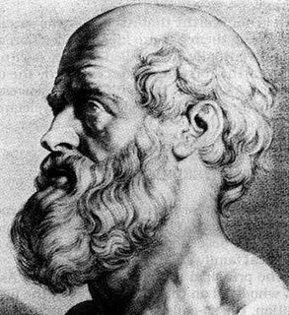
Na antiguidade clássica ...
O termo rede traz na sua significação a memória da sua origem orgânica e próxima do imaginário do corpo desde Hipócrates (Cós, 460 – Tessália, 377 a.C.) considerado por muitos o pai da medicina ocidental moderna (Marteleto, 2007)
O conceito de Rede não é aporte do séc. XX

Slide 22
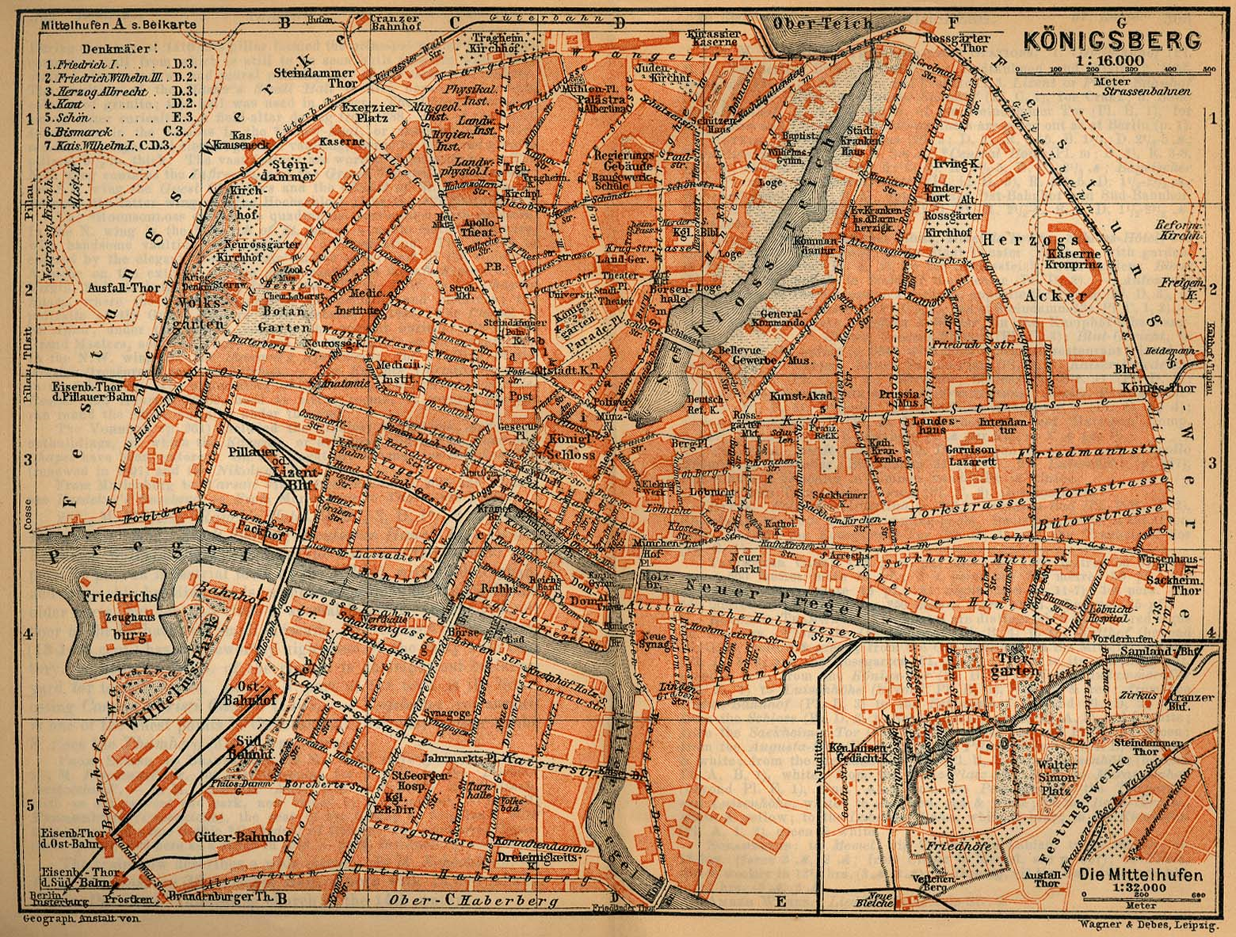
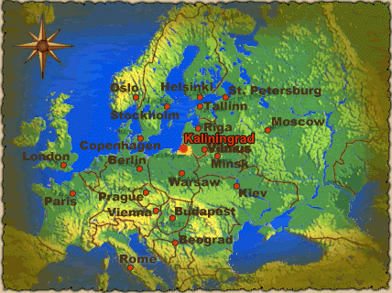
Königsberg

Slide 23
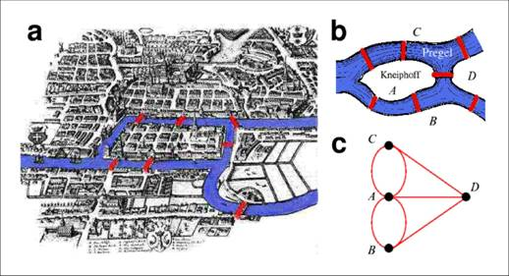
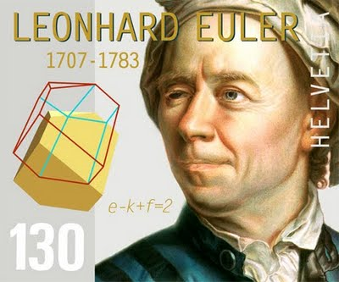
Séc XVIII - Euler e as pontes de Königsberg
Sete pontes, cinco das quais ligavam a ilha Kneiphof, cercada pelo rio Pregel, com o restante da cidade.
Será possível encontrar um caminho atravessando as sete pontes sem nunca atravessar uma mesma ponte duas vezes?
Euler foi um proeminente matemático e físico suíço, que viveu em São Petersburgo, e em 1736 propôs a solução para o problema das pontes de Königsberg e iniciou uma nova área da matemática conhecida como teoria dos grafos.

Slide 24
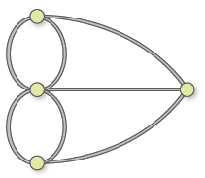
Séc XVIII - Euler e as pontes de Königsberg
1 A possibilidade de uma caminhada através de um gráfico, que atravessa cada aresta exatamente uma vez, depende do grau de nós. O grau de um nó é o número de arestas que o toca.
2 Uma condição necessária e suficiente para atravessar as sete pontes sem nunca atravessar uma mesma ponte duas vezes é que o gráfico, para além de conectado, tenha exatamente zero ou dois nós de grau ímpar.
3 Além disso, se há nós de grau ímpar, então qualquer caminho euleriano vai começar em um deles e terminar na outra

Slide 25
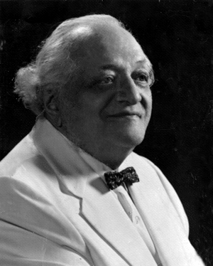
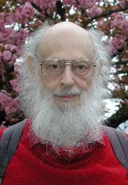
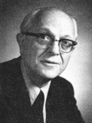
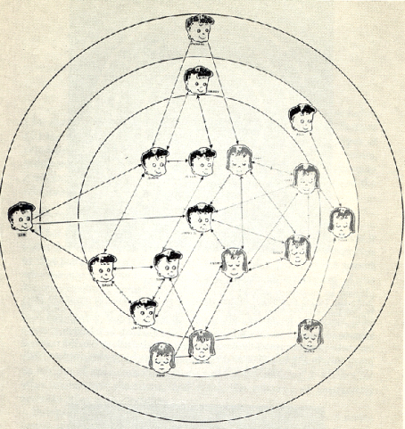
Inicio séc. XX:
Surge a ideia de rede social
Jacob Moreno, foi um psicólogo, criador do Teatro da Espontaneidade e da Catarse e posteriormente do Psicodrama. É para muitos cientistas sociais o fundador da sociometria em 1934 (Wasserman & Faust, p. 11).
Mas, como se formam as redes? em 1951, os norte-americanos Ray Solomonoff e Anatol Rapoport introduziram o conceito de redes randômicas, a primeira proposta para o mecanismo de formação de redes.
Solomonoff Rapoport
Pioneiros da Analise de Redes Sociais (ARS): da psicologia social Moreno, Cartwright, Newcomb e Bavelas e da antropologia Michel e J.A. Barnes a que é atribuído o primeiro uso do termo rede social (social network) quando em 1954 começou a usá-lo sistematicamente (Wasserman & Faust, p. 10).

Slide 26
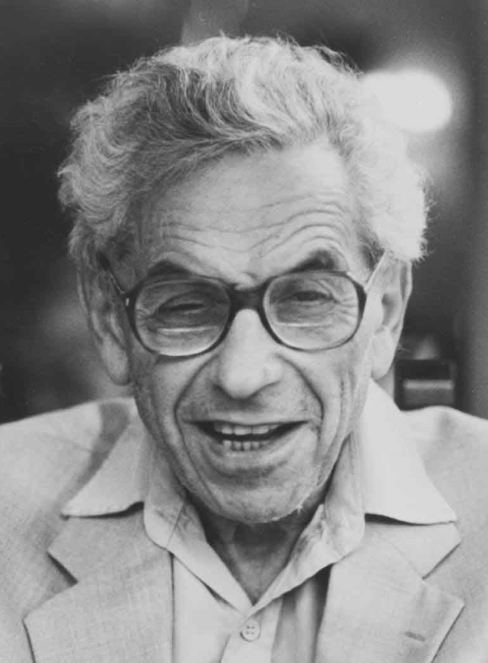
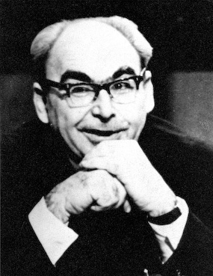
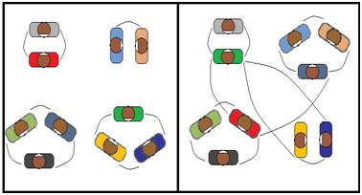
Teoria randômica dos grafos
Entre 1958 e 1968 estes matemáticos húngaros publicaram oito artigos que revolucionaram o estudo das redes e estabeleceram a teoria randômica dos grafos.
Imagine uma festa, dez convidados que não se conhecem; formam-se laços sociais à medida em que os convivas começam a conversar em pequenos grupos. De inicio os grupos são isolados. Com o passar do tempo alguns convidados deslocam-se para outros grupos. Existe agora uma única rede social que abarca todos os convidados. Seguindo os vínculos, é possível encontrar um caminho por entre dois convidados quaisquer.”
Paul Erdös
Erdös e Rényi encaravam os grafos e o mundo que eles representavam como fundamentalmente aleatórios.
Alfréd Rényi
In: Barabási, 2003

Slide 27
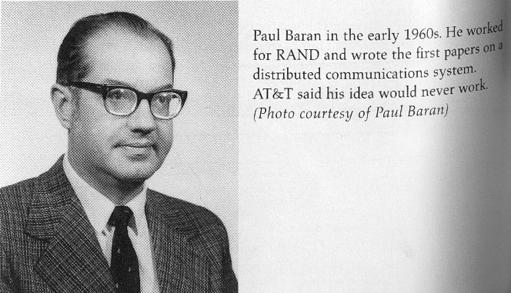
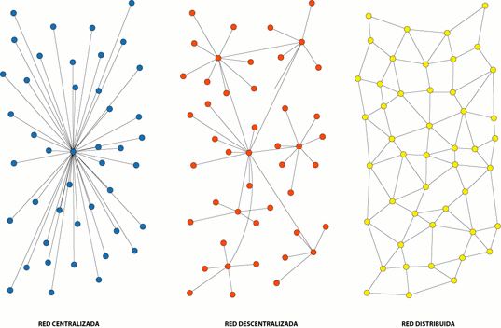
1964: Vivia-se o auge da guerra fria! Paul Baran, que trabalhava como investigador na RAND Corporation, desenhou uma proposta para o sistema de comunicações Norte-Americano que fosse invulnerável a um possível ataque nuclear por forma a fazer face à ameaça soviética.
Ao contrário das redes centralizadas ou hierarquias, a eliminação de um ponto nas redes distribuídas não afetará significativa-mente a estrutura da rede.
Paul Baran

Slide 28
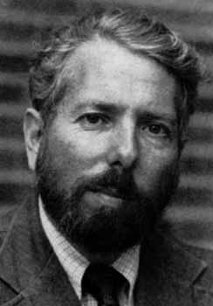
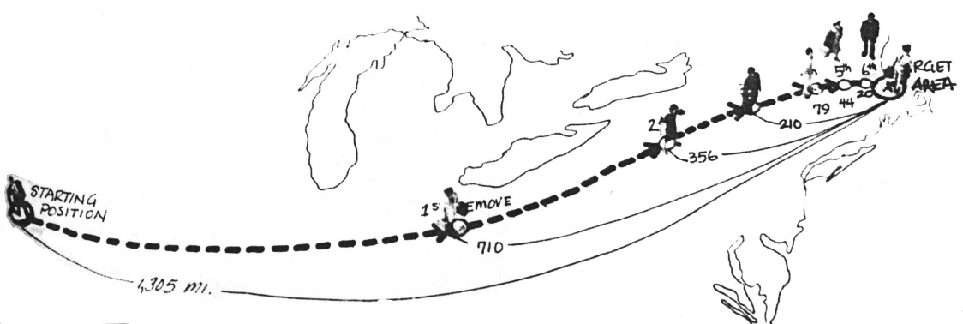
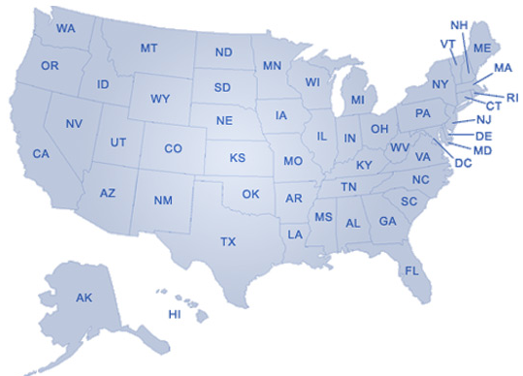
1967
Small world
Experimento social
Objetivo:
Encontrar a distância entre duas pessoas quaisquer nos EUA
NE
KS
Stanley Milgram
Enviar cartas a várias pessoas em Omaha, Nebraska e Wichita, Kansas solicitando-lhes que as remetessem para outras pessoas residentes em Boston, Massachusetts.
As cartas deveriam ser passadas em mãos para alguém que se conhecesse pelo primeiro nome e podia chegar ao seu destino diretamente ou via a opção amigo de um amigo.

Slide 29
Mundo Pequeno ou Small World
Seis graus de separação
5,5 foi o numero médio de pessoas para fazer chegar as cartas (64) que chegaram ao destino, os famosos seis graus de separação e o fenômeno passou a ser conhecido pelo conceito de mundo pequeno ou small-world.
Apesar da sua extraordinária infulencia, o estudo de Milgram sofre de importantes vieses de seleção e de não resposta:
Primeiro, só 32% das cartas chegaram ao destino final (das 296 inicialmente enviadas, 232 não chegaram ao destino final)
Segundo, os nós iniciais não foram escolhidos ao acaso, ao serem recrutados através de um anúncio que procurava especificamente por pessos que se consideravam bem conectados.
Terceiro, as cadeias mais longas são sub-representadas, porque é mais provável que nessas se encontrem participantes relutante a reenviar a carta, subestimando o verdadeiro comprimento médio do caminho .
Quarto, uma vez que os participantes não tinham um mapa topológico da rede social, eles podem ter enviando a carta para mais longe do alvo, em vez de enviá-la através do caminho mais curto, contribuindo para sobre-estimar o número médio de vínculos necessários.
Curiosamente, não foi Milgram que cunhou a expressão seis graus de separação. A expressão teve sua origem numa peça de teatro criada por John Guare em 1990.

Slide 30
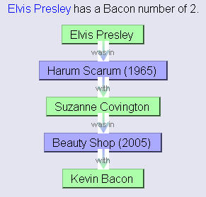
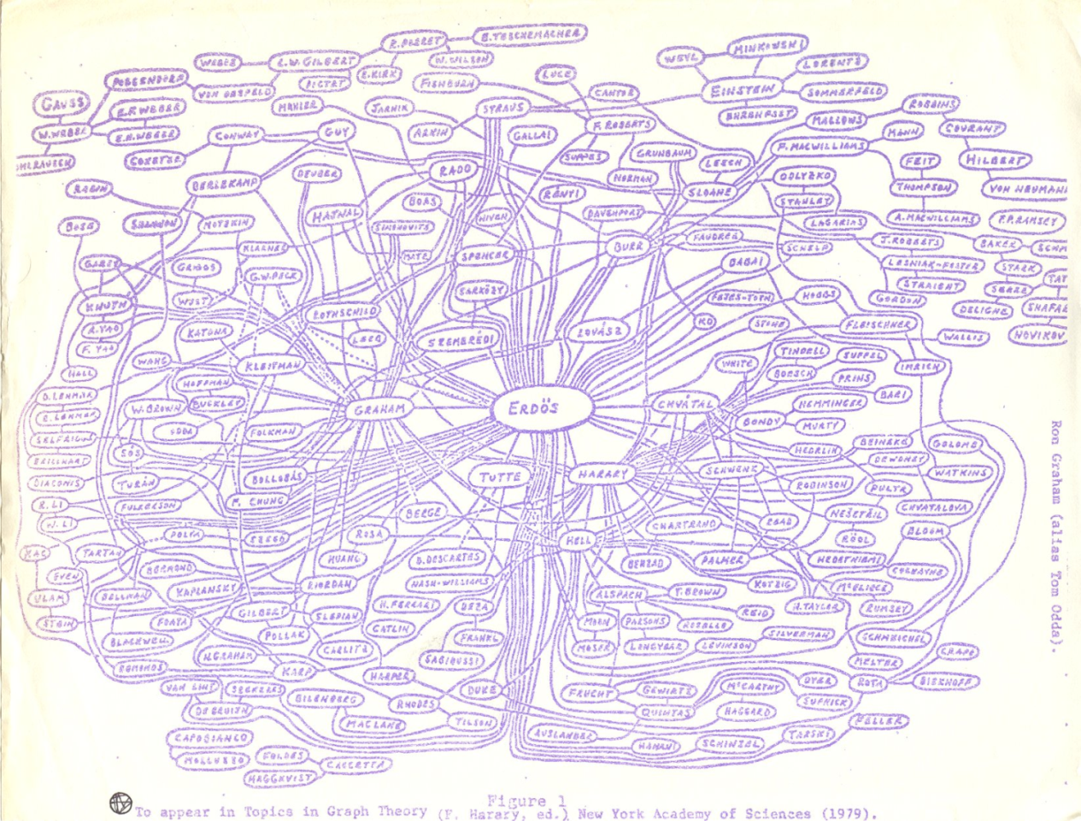
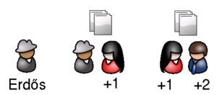
Número de Erdős - descreve a "distância de colaboração" entre a pessoa e o matemático Paul Erdös, medida pela autoria de artigos matemáticos.
Oracle of Bacon
Criado por Brett Tjaden e Glenn Wasson, dois estudantes da Universidade da Virginia
http://oracleofbacon.org/

Slide 31
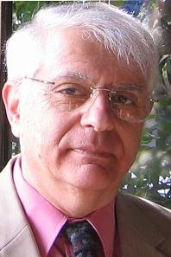
A força dos laços fracos
Aqueles a quem estamos fracamente ligados são mais propensos a mover-se em círculos diferentes dos nossos e assim ter acesso a informação diferente daquela que nós temos.
Artigos de 1973 e 1983
De extraordinária importância na difusão de informação e no acesso ao novo!
Mark Granoveter
Sociólogo norte-americano da Universidade de Stanford

Slide 32
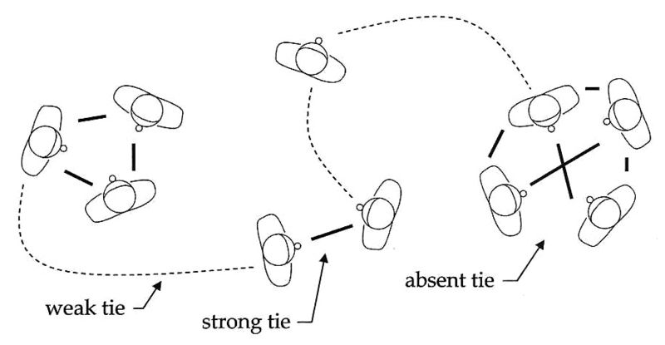
A força dos laços fracos
Quando se trata de arranjar emprego, saber da novidades, abrir um restaurante, ou espalhar a ultima fofoca, nossos vínculos sociais fracos são mais importantes que as solidas amizades que cultivamos. (Barabasi, Linked, p. 38)

Slide 33
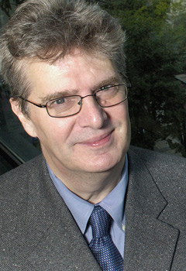
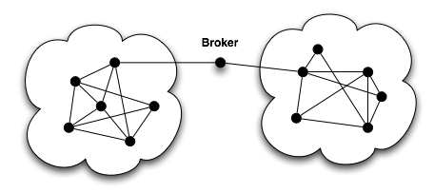
1993
Buracos estruturais são falhas na estrutura da rede que podem ser estrategicamente preenchidas por ligações entre um ou mais elos por forma a unir outros atores.
Os buracos estruturais podem proporcionar benefícios a atores que ocupem esses locais na rede. Esses atores intermediários são os Brokers.
Ronald Burt

Slide 34
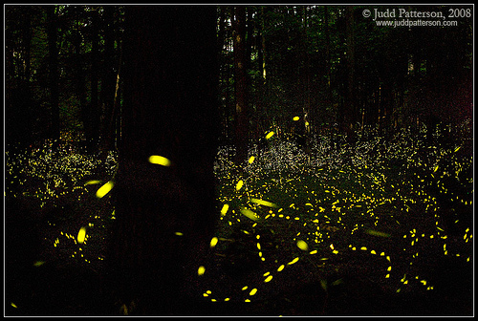
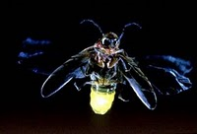
Sincronismo
na natureza ...
O quorum sensing descreve um mecanismo de comunicação entre agente e transmite o conceito de que certas caracteristicas e comportamentos são apenas expressos quando os agentes estão aglomeredos (crowded together).
... em meados de 1990, Duncan Watts trabalhando em sua tese de doutorado em matemática aplicada na universidade de Cornel, foi incumbido de investigar um curioso problema: como os grilos sincronizam seus cri-cris. Os grilos fêmea evitam a ostentação ouvindo cuidadosamente os outros grilos à sua volta, ajustando o próprio cri-cri para sincroniza-lo com o dos seus companheiros. Se juntarmos muitos deles, da cacofonia surgirá uma sinfonia.
A pesquisa acerca dos grilos fez de Watts um estudioso de redes sociais.
In: Barabási, 2003

Slide 35
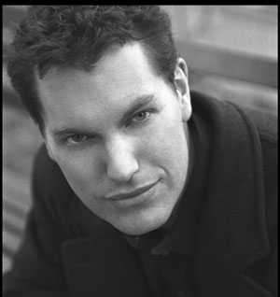
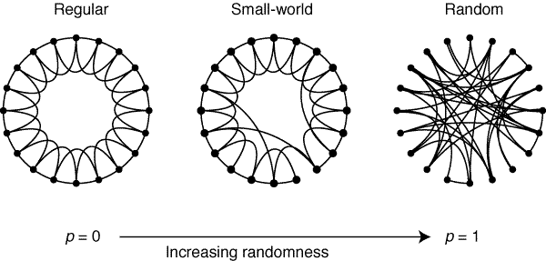
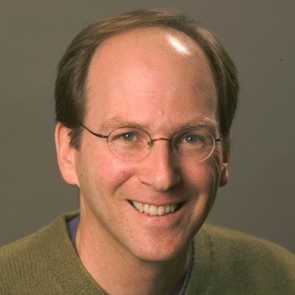
1998
1 - A densidade de conexões de alguns vértices é tipicamente maior em redes reais do que em grafos aleatórios.
As redes reais não são aleatórias
“O fenômeno do mundo pequeno não é uma mera curiosidade de redes sociais, nem um artefacto de um modelo idealizado, provavelmente é genérica para muitas redes grandes e esparsas encontrados na natureza.” (Watts & Stogratz, 1998)
Duncan Watts
2 - Poucos links extra são suficientes para reduzir drasticamente a separação média entre nós.
Introduziram o grau de clusterização (clustering coeficient) que nos informa o grau de coesão de nosso circulo de amigos.
Steve Strogatz

Slide 36
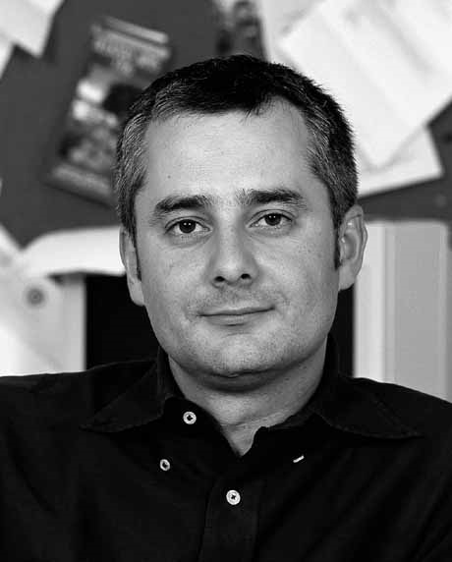
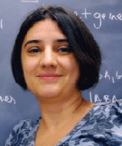
2002
O modelo de escala livre
Barabási e Albert propõem um modelo que 1. incorpora o crescimento das redes e do numero de vértices e 2. a propriedade de ligação preferencial dos novos vértices a vértices mais proeminentes. É modelo “Scale-free network”.
Albert-László Barabási
Réka Albert

Slide 37
“Para onde vamos a partir daqui? A resposta é simples. Devemos retirar o invóluclo. O objetivo é entender a complexidade. Para tanto, precisamos ir além da estrutura e da topologia e começar a focar a dinâmica que se processa ao longo dos links. As redes são apenas a estrutura da complexidade, as vias dos diversos processos que fazem nosso mundo vibrar. Para descrever a sociedade, precisamos revestir os links da rede social com as interações dinâmicas reais intersubjetivas.” (Barabási, p. 197)

Slide 38
Referências
BARABÁSI, Albert-Lázló. Linked: how everything is connected to everything else and what it means for business, science, and everyday life. New York: Plume, 2003
BRANDÃO. W; PARREIRAS. F.; SILVA, A. Redes em Ciência da Informação. Evidências comportamentais dos pesquisadores e tendências evolutivas das redes de coautoria. Londrina: Informação & Informação, v.12, n. esp., 2007
BURT, Ronald S. Structural holes: the social structure of competition. Cambridge, MA: Harvard University Press, 1995
CAPRA, Fritjof. A teia da vida – Uma nova compreensão cientifica dos sistemas vivos. São Paulo: Cultrix, 1996
CASTELLS, Manuel. A sociedade em rede. 11 Ed. São Paulo: Paz e Terra, 1999.
CASTELLS, M. Redes Sociais e Transformação da Sociedade. In: Cadernos Ruth Cardoso. Centro Ruth Cardoso, p. 89-96, 1/2010.
DE CASTRO, P. A. Rede complexa e criticalidade auto-organizada: Modelos e Aplicações. 2007. Tese (Doutorado) – Instituto de Física de São Carlos, Universidade de São Paulo.
GRANOVETTER, Mark S. The strength of weak ties. American Journal of Sociology, v.78, n.6, p. 1360-1380, 1973.
GRANOVETTER, Mark. The stength of weak ties: a network theory revisited. Sociological Theory, v. 1, p.203-233, 1983.
MARTINHO, Cássio. Algumas Palavras sobre Rede. In: SILVEIRA, Caio Márcio e DA COSTA REIS, Liliane (orgs.). Desenvolvimento Local, Dinâmicas e Estratégias. Rede DLIS/RITS, p. 24-30, 2001.
MILGRAM, S. The small world problem. Psychology Today, v.1, n.1, p. 61‐67 May 1967
NEWMAN, M. E. J. The structure and function of complex networks. SIAM Review, v.45, n.2, p. 167-256, 2003.
SHIRKY, C. Eles vêm ai: O poder de organizar sem organizações. Lisboa: Actual Editora, 2010.
STROGATZ, Steven H. Exploring complex networks. Nature, v.410, p. 268-276, mar. 2001.
VELÁZQUEZ ÁLVAREZ, Alejandro; AGUILAR GALLEGOS, Norman. Manual Introdutório à Análise de Redes Sociais, 2005.
WASSERMAN, Stanley; FAUST, Katherine. Social network analysis: methods and applications. Cambridge: Cambridge University Press, 1994

